Slide 1
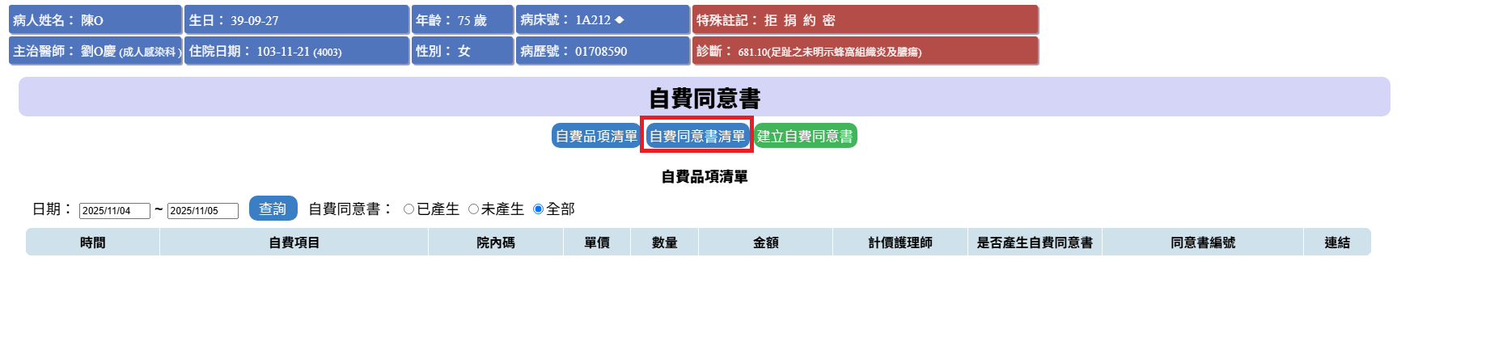
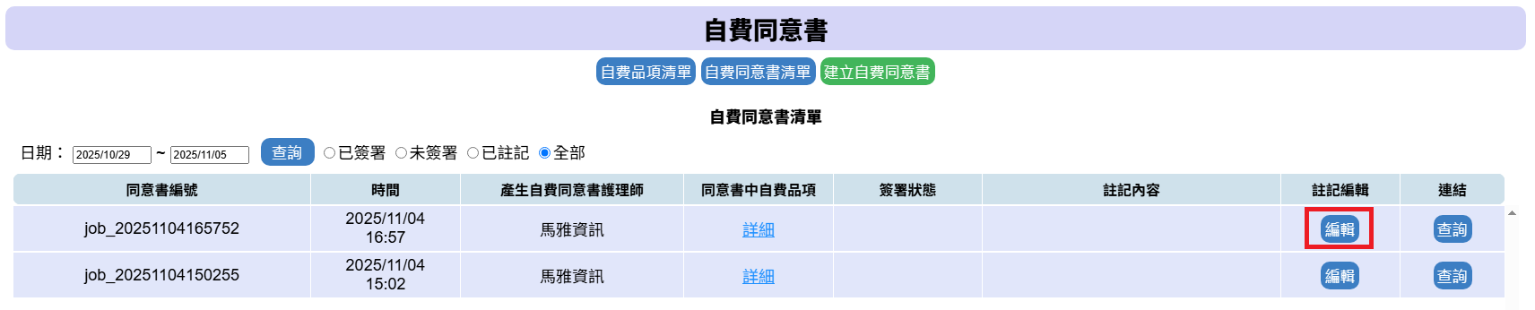
1 .[自費同意書] - 編輯畫面新增項目，先點選自費同意書清單後點選編輯。
可使用圖片中的病人及時間區間錯測試，測試時需先將Controllers\SelfPaymentConsentController.cs 的201-251行做註解才可正常顯示

Slide 2
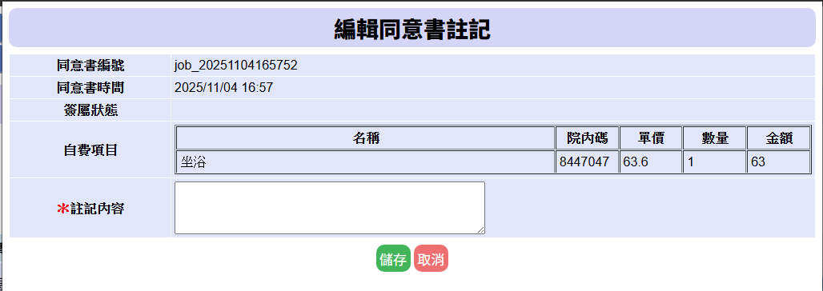
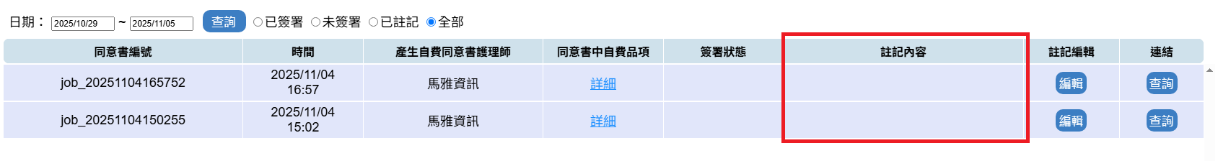
於編輯頁面的[自費項目]下新增一列項目：
[自費同意書無法完成原因]:1.等家屬到院、2.社會局安置病人、3.沒有家屬、4.緊急狀況先以電話聯繫同意、5其它(文字說明)
*看是否以新增SELFPAYCONSENT_MASTER欄位做該資料存檔
*該項目需顯示於清單中看是否同時寫入註記內容的欄位中或是另外新增一個欄位做顯示

Slide 3
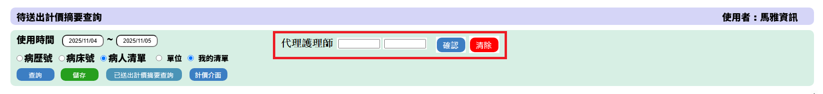
2 .[計價摘要] - 新增一個[代理護理師]功能，於第一格輸入員工代碼後點選[確認]，將該員工姓名帶入第二格(唯讀)，並後續該頁面查詢動作以該[代理護理師的資料]做查詢，點選清除後清除格子中的資料，該頁面查詢資料恢復抓該登入者資料。
*代理護理師的帳號只限於查詢時變更，下方存檔的操作還是以目前使用者資料
*代理護理師的姓名應該能以webService.UserName(userno)抓取

